Slide 1
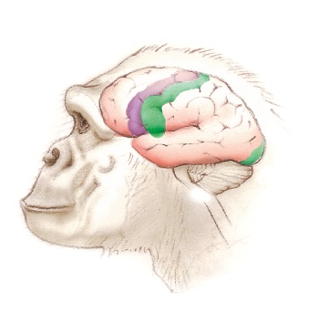
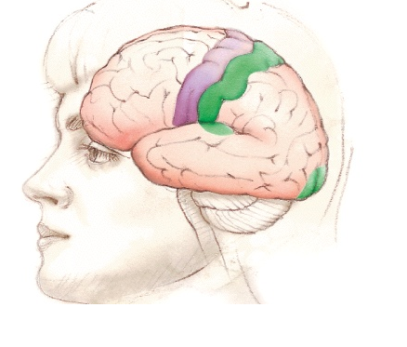
KIỂM TRA BÀI CŨ
Tinh tinh
Người
Nêu các đặc điểm cấu tạo và chức năng của đại não người, chứng tỏ sự tiến hóa của người so với các động vật khác trong lớp Thú?
Đáp án:
- Khối lượng não so với cơ thể ở người lớn hơn các động vật thuộc lớp Thú.
- Vỏ não có nhiều khe và rãnh làm tăng diện tích bề mặt chứa các nơron (khối lượng chất xám lớn)
- Ở người, ngoài các trung khu vận động và cảm giác như các động vật thuộc lớp Thú, còn có các trung khu cảm giác và vận động ngôn ngữ (nói, viết, hiểu tiếng nói, hiểu chữ viết)

Slide 2
HÃY CHỌN CÂU ĐÚNG :
Câu 1: Cấu tạo trong của đại não ?
a) Chất xám (ngoài) và chất trắng (trong)
b) Gồm có 3 rãnh và 4 thùy
c) Gồm các rãnh và khe làm tăng diện tích bề mặt vỏ não.
d) Gồm các rãnh liên bán cầu.
Câu 2: Chức năng của đại não ?
a) Điều khiển, điều hòa hoạt động các nội quan.
b) Điều khiển quá trình trao đổi chất và điều hòa thân nhiệt.
c) Phối hợp các cử động phức tạp và giữ thăng bằng cho cơ thể.
d) Trung khu thần kinh của các phản xạ có điều kiện.

Slide 3
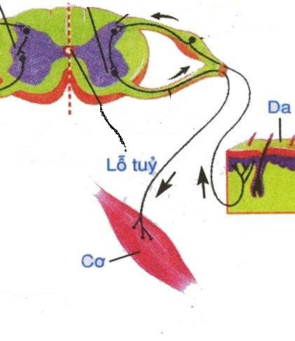
TIẾT 47: BÀI 48: HỆ THẦN KINH SINH DƯỠNG
I. CUNG PHẢN XẠ SINH DƯỠNG:
Thế nào là cung phản xạ ?
Cung phản xạ là con đường mà xung thần kinh truyền từ cơ quan thụ cảm qua trung ương thần kinh đến cơ quan phản ứng.

Slide 4
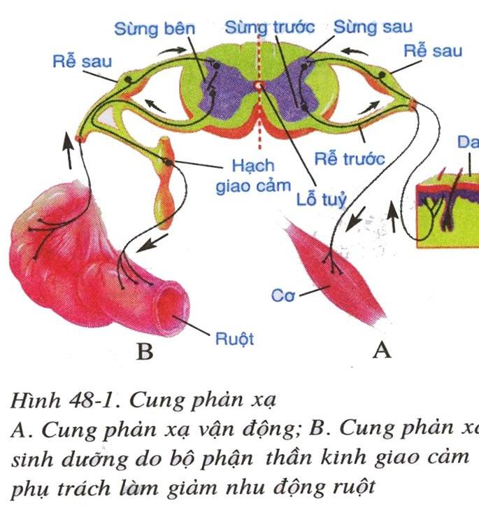
TIẾT 47: BÀI 48: HỆ THẦN KINH SINH DƯỠNG
I. CUNG PHẢN XẠ SINH DƯỠNG:
Mô tả đường đi của xung thần kinh trong cung phản xạ vận động và cung phản xạ sinh dưỡng ( hình 48.1-A,B) ?

Slide 5
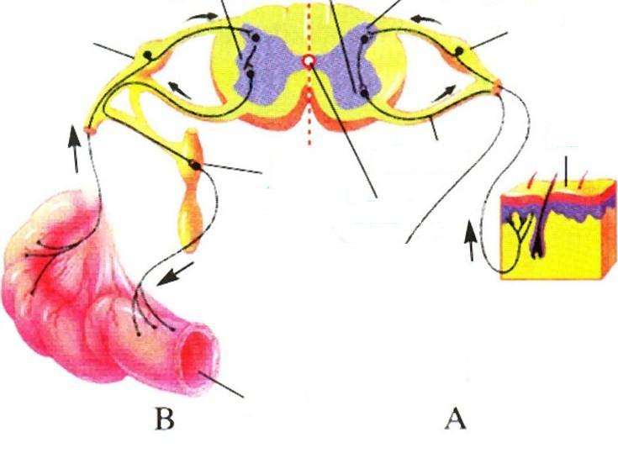
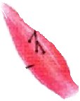
Da tay (cơ quan thụ cảm) → Nơron hướng tâm→ Sừng sau tủy sống→ Nơron li tâm→ Co cơ ở tay.
Sừng trước
Sừng sau
Nơ ron trung gian
Rễ sau
Rễ sau
Nơ ron hướng tâm
Rễ trước
Da
Nơ ron li tâm
Cơ quan thụ cảm
Cơ quan phản ứng
Cơ
B. Cung phản xạ sinh dưỡng
A. Cung phản xạ vận động

Slide 6
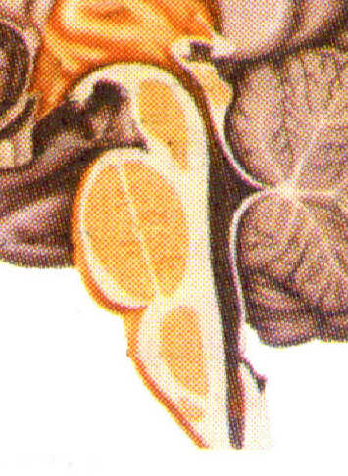
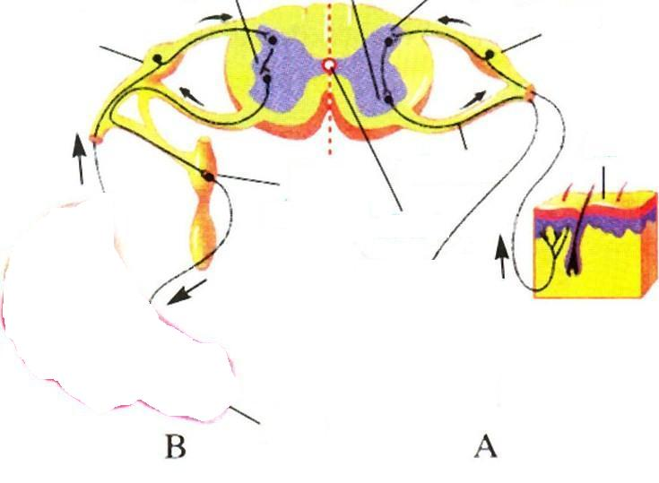
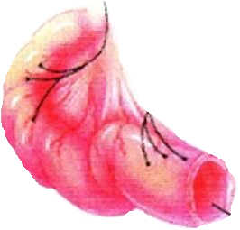
Cơ quan cảm ứng (ruột)→ nơron hướng tâm→ sừng bên tủy sống→ Nơron trước hạch -> hạch thần kinh sinh dưỡng → NR sau hạch ->giảm nhu động ruột
Nơ ron trung gian
Sừng sau
Sừng bên
Rễ sau
Rễ sau
Nơ ron
trước hạch
Nơ ron hướng tâm
Rễ trước
Da
Hạch thần kinh sinh dưỡng
Nơ ron sau hạch
Cơ quan thụ cảm
Cơ quan phản ứng
Ruột
Cơ
B. Cung phản xạ sinh dưỡng điều hòa hoạt động của ruột

Slide 7
TIẾT 47: BÀI 48: HỆ THẦN KINH SINH DƯỠNG

Slide 8
Thảo luận nhóm:
Hoàn thành bảng sau:
Đặc điểm |  | Cung phản xạ vận động | Cung phản xạ sinh dưỡng
Cấu tạo | -Trung ương TK - Hạch TK - Đường hướng tâm - Đường li tâm
Chức năng
- Chất xám nằm trong đại não và tủy sống
- Chất xám nằm trong trụ não và ở sừng bên tủy sống
- Không có
- Có
- Từ cơ quan thụ cảm → trung ương (sừng sau)
-Từ cơ quan thụ cảm→ trung ương (sừng bên)
- Đến thẳng cơ quan phản ứng
- Chuyển giao ở hạch thần kinh
- Điều khiển hoạt động của cơ vân ( là hoạt động có ý thức)
- Điều hòa hoạt động của các nội quan ( là hoạt động không có ý thức)

Slide 9
Sừng sau
Sừng bên
Rễ sau
Rễ sau
Da
Rễ trước
Hạch thần kinh sinh dưỡng
Ruột
Cơ
B. Cung phản xạ sinh dưỡng điều hòa hoạt động của ruột

Slide 10
TIẾT 47: BÀI 48: HỆ THẦN KINH SINH DƯỠNG
I. Cung phản xạ sinh dưỡng
- Trung ương nằm ở trụ não và ở sừng bên tủy sống
- Sơ đồ 1 cung phản xạ sinh dưỡng:
Cơ quan thụ cảm ->dây TK hướng tâm trung ương thần kinh dây TK trước hạch hạch thần kinh dây TK sau hạch Cơ quan phản ứng.

Slide 11
TIẾT 47: BÀI 48: HỆ THẦN KINH SINH DƯỠNG
II. Cấu tạo của hệ thần kinh sinh dưỡng

Hệ thần kinh sinh d­ưỡng gồm những phần nào?
- Dựa vào cấu tạo:
Phần trung ương: nằm trong trụ não và tủy sống.
HTK sinh dưỡng gồm
Dây thần kinh
Phần ngoại biên
Hạch thần kinh

Slide 12
TIẾT 47: BÀI 48: HỆ THẦN KINH SINH DƯỠNG
II. Cấu tạo của hệ thần kinh sinh dưỡng
Hệ thần kinh sinh d­ưỡng gồm những phân hệ nào?

- Dựa vào chức năng:
Phân hệ giao cảm.
HTK sinh dưỡng gồm
Phân hệ đối giao cảm

Slide 13
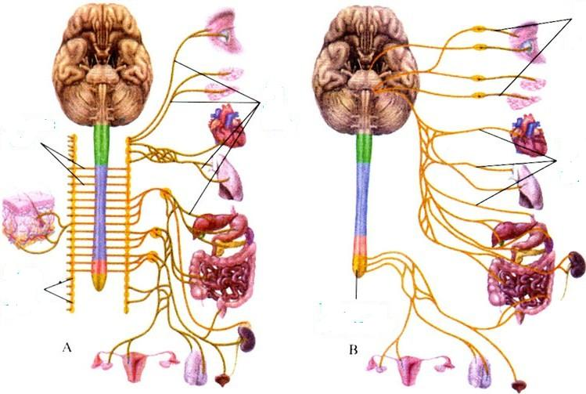
Trụ não - Trung ương đối giao cảm
7
4
Sợi sau hạch
Sợi sau hạch
Sợi trước hạch
3
2
Sợi trước hạch
5
Chuỗi hạch giao cảm
1
6
Trung ương đối giao cảm
A
B
8
Tuỷ sống - Trung ương giao cảm
Hình 48-3 . Hệ thần kinh sinh dưỡng
A: Phân hệ giao cảm
B: Phân hệ đối giao cảm

Slide 14
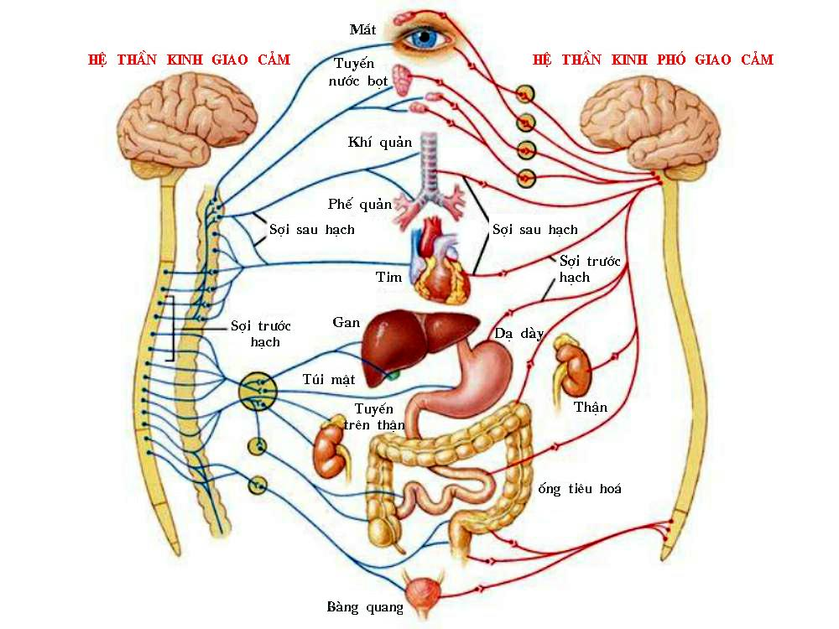
TIẾT 47: BÀI 48: HỆ THẦN KINH SINH DƯỠNG
III-CHỨC NĂNG CỦA HỆ THẦN KINH SINH DƯỠNG:

Slide 15
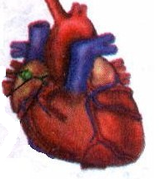
Em có nhận xét gì về chức năng của phân hệ giao cảm và đối giao cảm?
Điều đó có ý nghĩa gì?
Dãn
Đồng tử
Co
Phân hệ đối giao cảm
Phân hệ giao cảm
Tăng
Giảm
Tim
Co
Dãn
Phế nang

Slide 16
TIẾT 47: BÀI 48: HỆ THẦN KINH SINH DƯỠNG
III. Chức năng của hệ thần kinh sinh dưỡng
- Phân hệ thần kinh giao cảm và đối giao cảm có chức năng đối lập nhau trong điều hòa hoạt động các nội quan.
- Ý nghĩa: Nhờ tác động đối lập của hai phân hệ mà hệ thần kinh sinh dưỡng điều hòa được hoạt động của các cơ quan nội tạng trong cơ thể

Slide 17
TỔNG KẾT

Slide 19
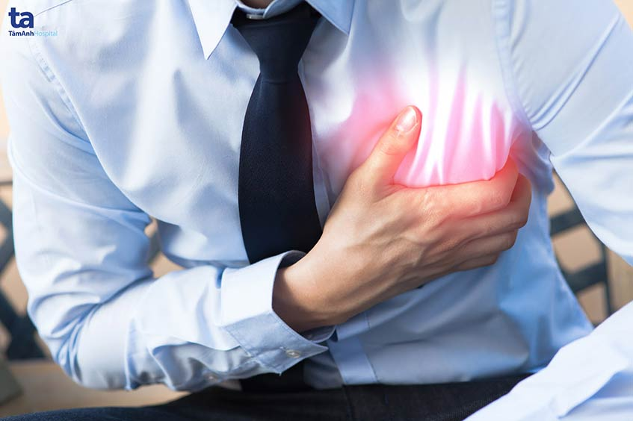
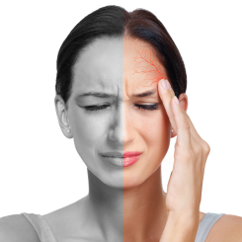
Một số Bệnh Lý Thần Kinh Thường Gặp
Đột quỵ (tai biến mạch máu não)
Đau nửa đầu migraine
Thoát Vị Đĩa Đệm Thắt Lưng Gây Đau Buốt Thần Kinh Tọa

Slide 20
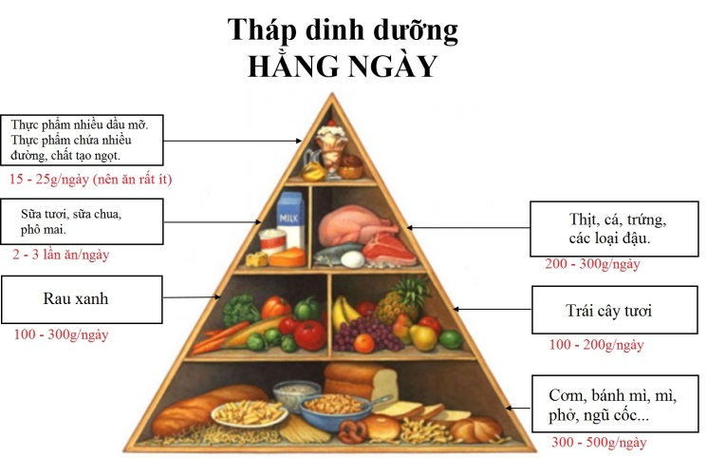
Làm thế nào để giữ hệ thần kinh luôn khỏe mạnh?
Chế độ làm việc và nghỉ ngơi hợp lý
Tập thể dục hàng ngày
Ngủ đủ giấc
Sống lạc quan
Chế độ ăn uống khoa học
Hạn chế sử dụng rượu bia

Slide 21
LUYỆN TẬP – CỦNG CỐ
1. Trung ương của thần kinh giao cảm nằm ở đâu?
A
Chất xám thuộc sừng bên của tủy sống.
B
Chất trắng của tủy sống.
C
Chất trắng của bán cầu não.
D
Cả B và C

Slide 22
1. Trung ương của thần kinh giao cảm nằm ở đâu?
A
Chất xám thuộc sừng bên của tủy sống.
Ñuùng roài! Chuùc möøng baïn
B
Chất trắng của tủy sống.
C
Chất trắng của bán cầu não.
D
Cả B và C

Slide 23
Hướng dẫn về nhà
- Học bài và trả lời câu hỏi trong SGK.
- Đọc mục Em có biết.
- Chuẩn bị trước bài 49.

